Slide 1

Fforwm Adolygu Gwasanaethau LCA/GDLlC
Ebrill 2026

Slide 2

Agenda
Adroddiadau safonau gwasanaeth
Hyrwyddo LCA/GDLlC
Cais ar-lein
Cwestiynau cyffredin
Cynnwys y Cytundeb Dysgu
Paratoi ar gyfer blwyddyn academaidd (AY) 2026/27
Diweddariad gwasanaeth

Slide 3


Safonau Gwasanaeth
Gallwch fonitro perfformiad eich Canolfan Ddysgu yn erbyn y safonau gwasanaeth ar unrhyw adeg o’r flwyddyn. Gallwch:
Weld sut mae eich Canolfan Ddysgu yn perfformio o'i gymharu â chyfartaledd Cymru
Gwirio i weld faint o geisiadau rydych chi wedi'u cael dros y blynyddoedd
Gadewch i ni edrych ar y sleid nesaf

Slide 4
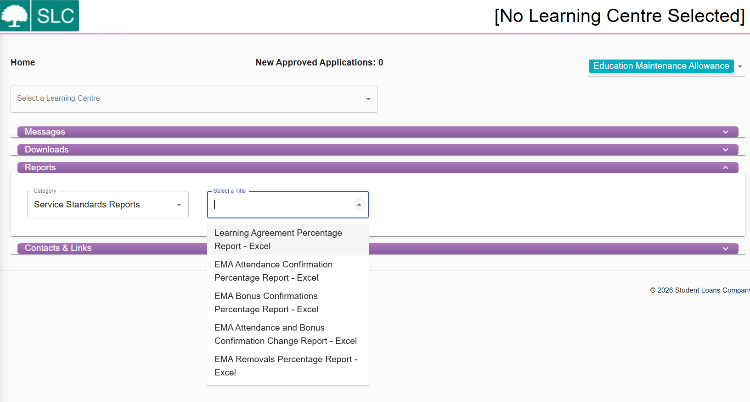
Adroddiadau

Slide 5
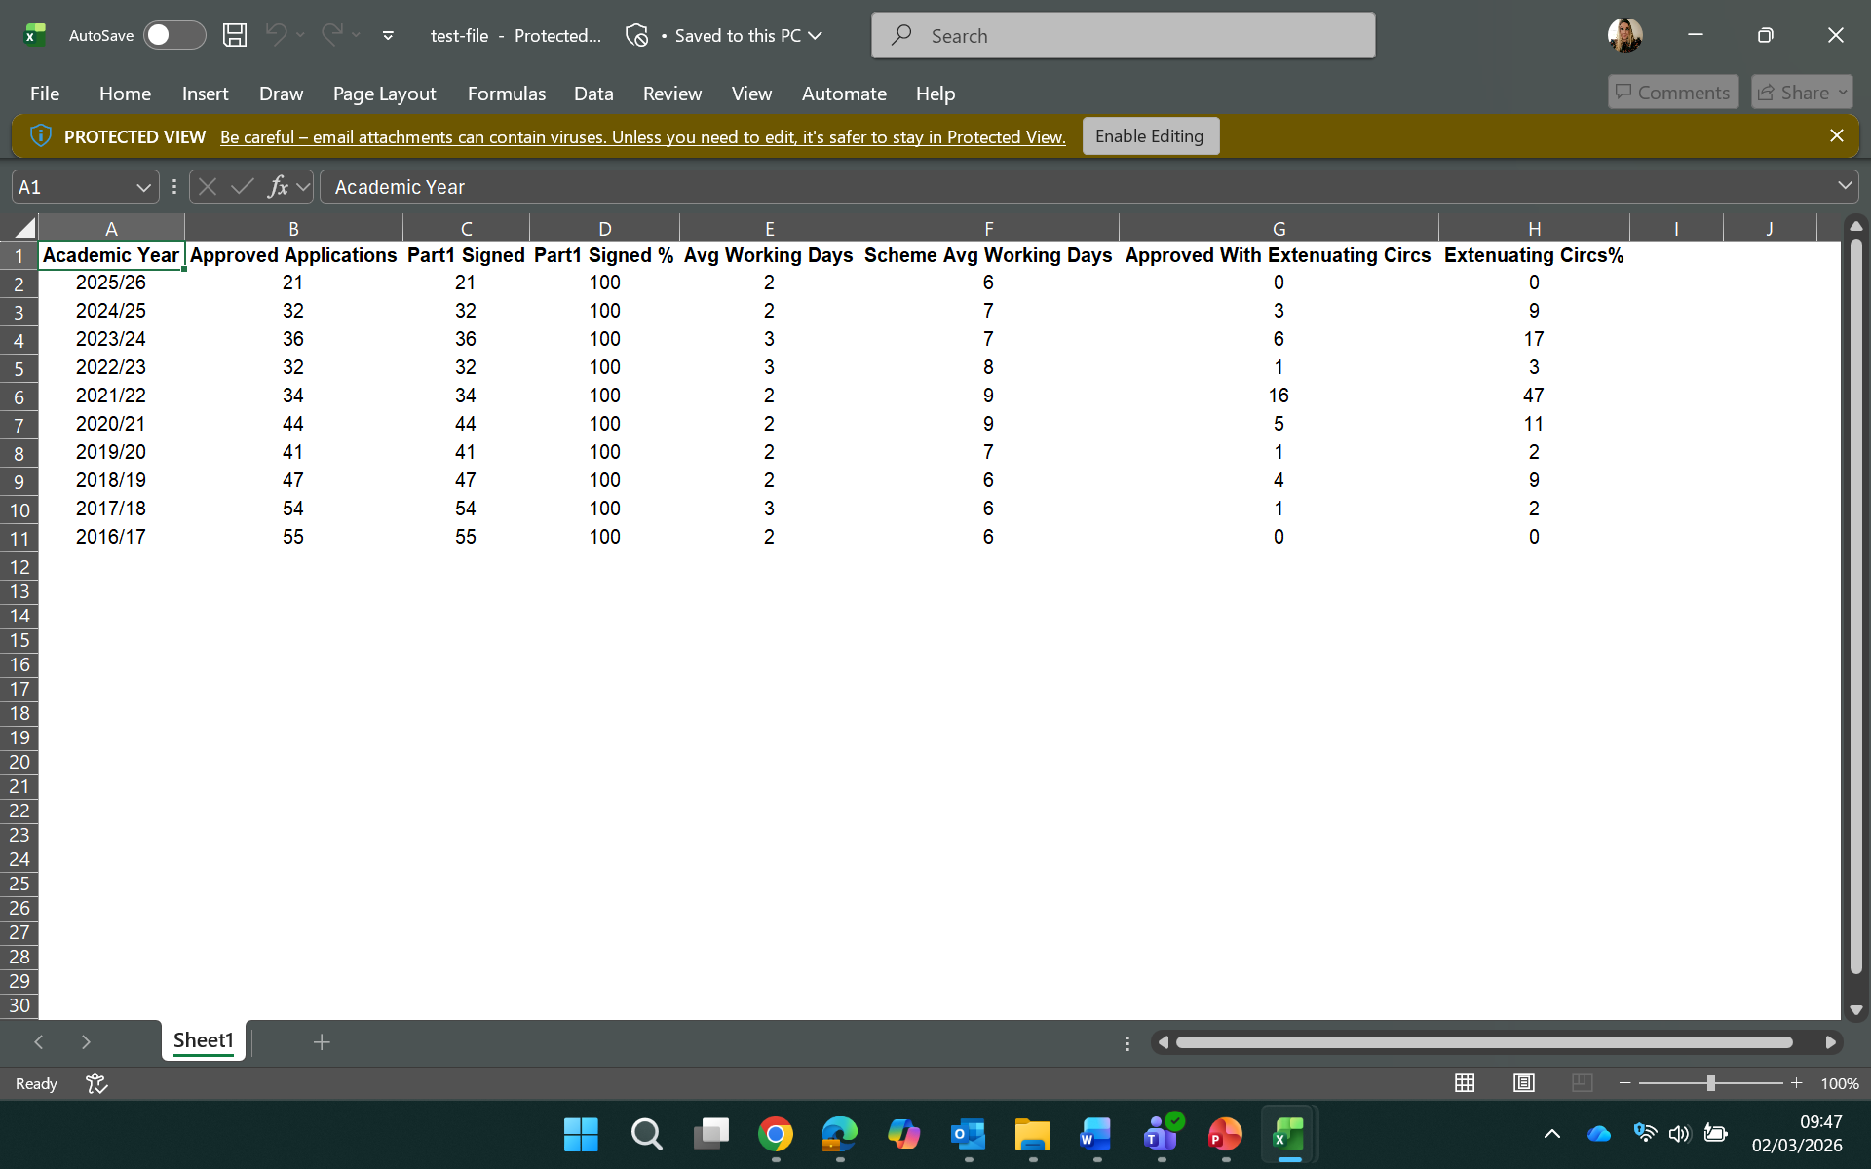
Diwrnodau cyfartalog cytundeb dysgu

Slide 6
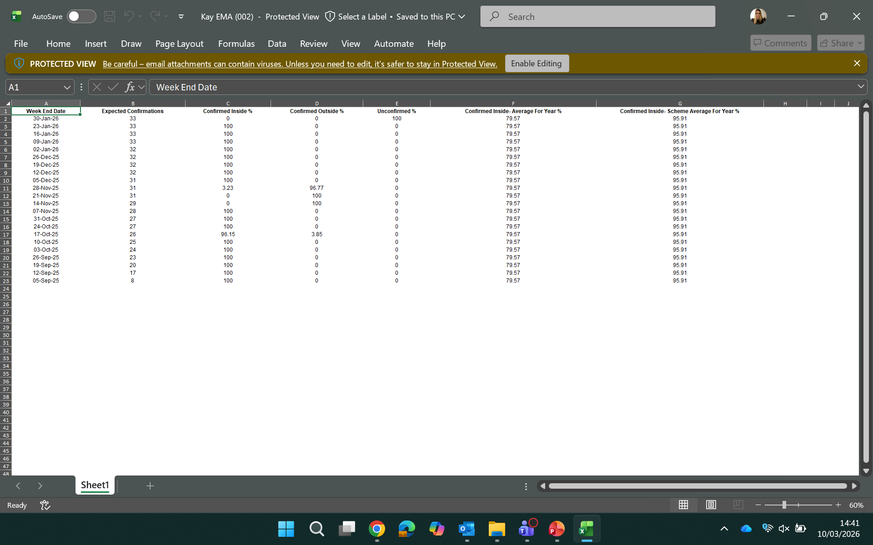
Cyfartaledd cadarnhad presenoldeb

Slide 7
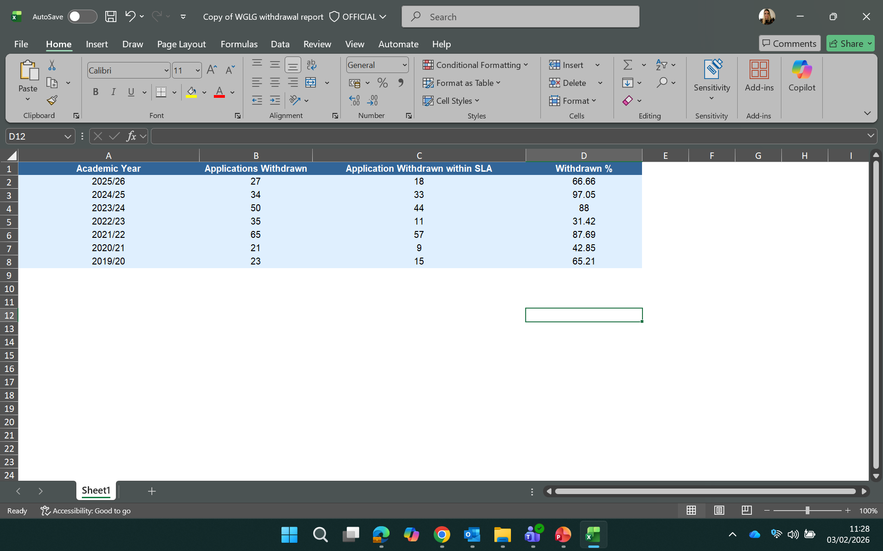
Tynnu'n ôl o GDLlC
Beth yw eich prosesau mewnol?
Sut allwn ni wella cyflwyniadau tynnu'n ôl?

Slide 8
Hyrwyddo – gweithio gyda'n gilydd
  Pa adnoddau SLC ydych chi'n eu defnyddio i hyrwyddo LCA?
  Llyfr bach LCA
  Canllaw i GDLlC
  Posteri i ddod yn fuan
  Posteri ymgeisio nawr
  Cyflwyniadau i'w harddangos ar sgriniau
Sut ydych chi'n nodi myfyrwyr LCA posibl ac yn hyrwyddo'r cyllid?
  gwybodaeth am brydau ysgol am ddim
  cyflogau rhieni
  siartiau dosbarth
  cyfryngau cymdeithasol a gwefannau
  diwrnodau agored, cofrestru, cod QR ar hysbysfyrddau

Slide 9
Llinellau amser
Amserlen
Fel arfer, rydyn ni'n lansio ar gyfer y flwyddyn academaidd nesaf
Annog myfyrwyr i wneud cais
Posteri i ddod yn fuan
Myfyrwyr newydd/sy'n dychwelyd - dyddiad cau wedi ôl-ddyddio 13 wythnos
Mawrth 26
Ebrill 26
Mai 26
Mehefin 26
Medi 26
Rhagfyr 2026
Dileu myfyrwyr nad ydynt yn dychwelyd
Mae angen llofnodi cytundebau dysgu
Dechrau hyrwyddo i flwyddyn 11
Llyfr bach LCA
Dechrau cael LAs wedi'u llofnodi
Canllaw i GDLlC

Slide 10
Ceisiadau am LCA/GDLlC

Slide 11
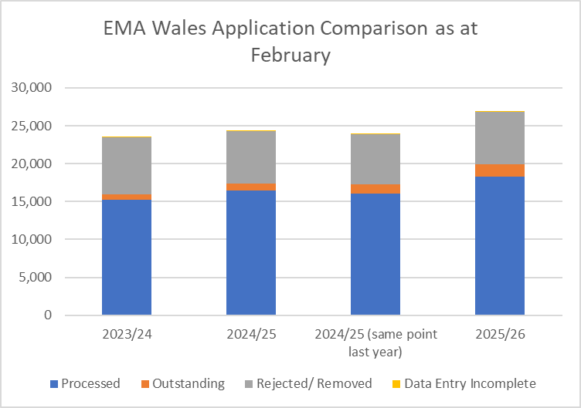
LCA Cymru - nifer y ceisiadau

Slide 12
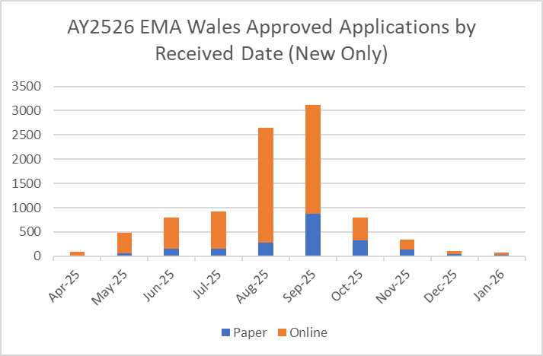
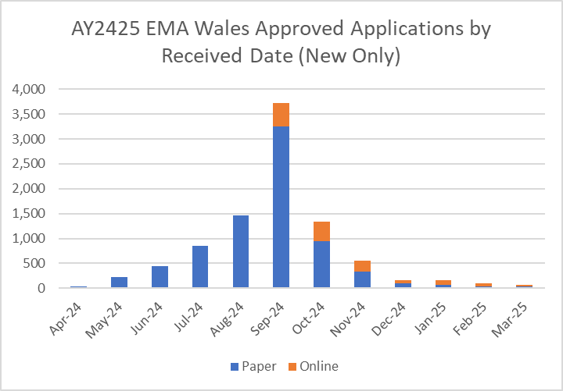
Cymhariaeth ar-lein a phapur LCA Cymru
AY2526 Cymhariaeth ar-lein a phapur LCA Cymru
Mis | Papur | Ar-lein | Canran ar-lein | Cyfanswm
Ebr-25 | 19 | 75 | 79.8% | 94
Mai-25 | 65 | 412 | 86.4% | 477
Meh-25 | 150 | 644 | 81.1% | 794
Gorff-25 | 155 | 764 | 83.1% | 919
Awst-25 | 286 | 2354 | 89.2% | 2640
Medi-25 | 870 | 2240 | 72.0% | 3110
Hyd-25 | 321 | 477 | 59.8% | 798
Tach-25 | 135 | 213 | 61.2% | 348
Rhag-25 | 48 | 59 | 55.1% | 107
Ion-26 | 24 | 47 | 66.2% | 71
Cyfanswm | 2073 | 7285 | 77.8% | 9358
AY2425 Cymhariaeth ar-lein / a phapur LCA Cymru
Mis | Papur | Ar-lein | Canran ar-lein | Cyfanswm
Ebr-24 | 30 | 0 |  | 30
Mai-24 | 221 | 0 |  | 221
Meh-24 | 447 | 0 |  | 447
Gorff-24 | 849 | 0 |  | 849
Awst-24 | 1468 | 0 |  | 1468
Medi-24 | 3249 | 465 | 13% | 3714
Hyd-24 | 943 | 396 | 30% | 1339
Tach-24 | 336 | 218 | 39% | 554
Rhag-24 | 100 | 65 | 39% | 165
Ion-25 | 73 | 93 | 56% | 166
Chwe-25 | 43 | 55 | 56% | 98
Maw-25 | 33 | 29 | 47% | 62
Cyfanswm | 7792 | 1321 | 21.7%* | 9113
AY2526 Cymhariaeth Ar-lein/ Papur LCA Cymru

Slide 13
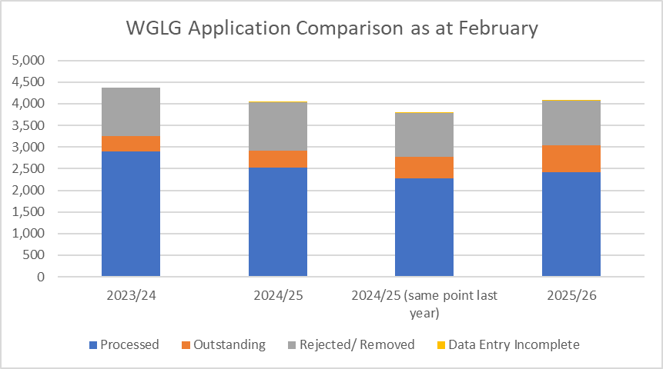
GDLlC - nifer y ceisiadau

Slide 14
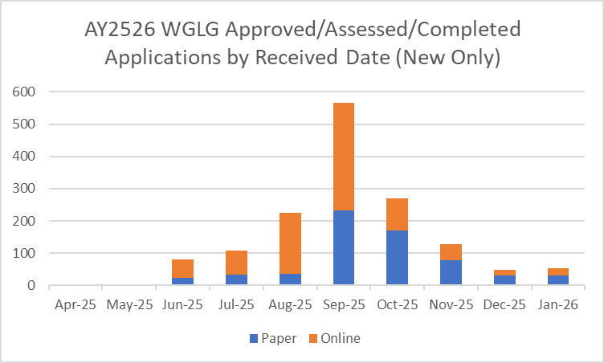
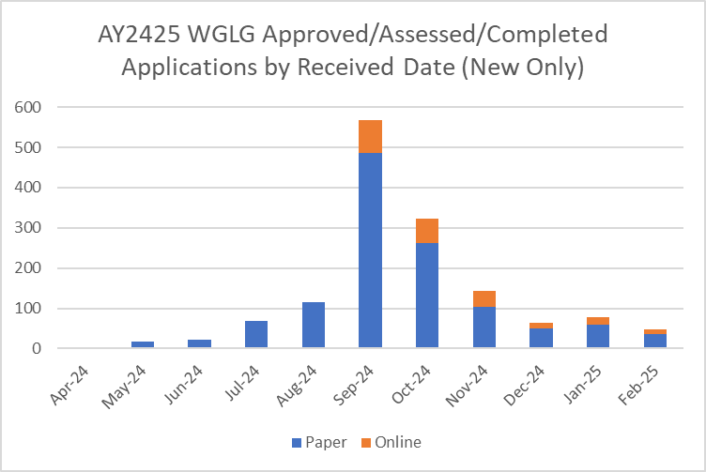
Cymhariaeth ar-lein a phapur GDLlC
AY2526 Cymhariaeth ar-lein a phapur GDLlC
Mis | Papur | Ar-lein | Canran ar-lein | Cyfanswm
Ebr-25 |  |  | 0.0% | 0
Mai-25 | 3 |  | 0.0% | 3
Meh-25 | 24 | 57 | 70.4% | 81
Gorff-25 | 33 | 75 | 69.4% | 108
Awst-25 | 36 | 188 | 83.9% | 224
Medi-25 | 233 | 332 | 58.8% | 565
Hyd-25 | 170 | 101 | 37.3% | 271
Tach-25 | 78 | 50 | 39.1% | 128
Rhag-25 | 31 | 18 | 36.7% | 49
Ion-26 | 30 | 23 | 43.4% | 53
Cyfanswm | 638 | 844 | 57.0% | 1482
AY2425 Cymhariaeth ar-lein a phapur GDLlC
AY2526 Cymhariaeth Ar-lein/ Papur GDLlC
Mis | Papur | Ar-lein | Canran ar-lein | Cyfanswm
Ebr-24 | 1 |  |  | 1
Mai-24 | 18 |  |  | 18
Meh-24 | 22 |  |  | 22
Gorff-24 | 69 |  |  | 69
Awst-24 | 116 |  |  | 116
Medi-24 | 486 | 82 | 14% | 568
Hyd-24 | 262 | 60 | 19% | 322
Tach-24 | 104 | 39 | 27% | 143
Rhag-24 | 50 | 13 | 21% | 63
Ion-25 | 60 | 17 | 22% | 77
Chwe-25 | 36 | 12 | 25% | 48
Maw-25 | 32 | 9 | 22% | 41
Cyfanswm | 1256 | 232 | 18.4%* | 1488

Slide 15
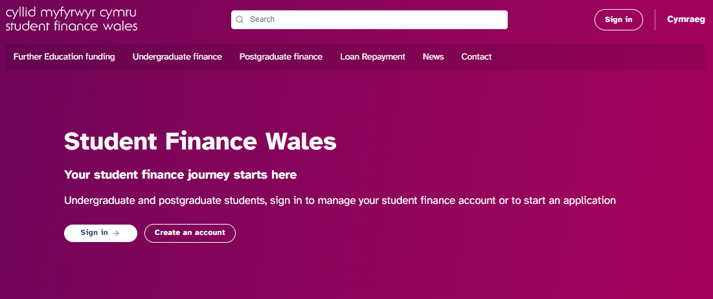
Datrys problemau gyda cheisiadau ar-lein
Argymell defnyddio gliniadur neu dabled
Gwnewch yn siŵr bod yr adrannau cywir wedi'u llofnodi a'u dyddio – bydd myfyrwyr yn cael eu hannog
Defnyddiwch enw cywir y ganolfan ddysgu
Dylid ateb cwestiynau o safbwynt y myfyriwr ac eithrio manylion y gwarcheidwad a'r adran incwm
Dewiswch Asesiad Incwm y Flwyddyn Gyfredol yn unig os yw'n berthnasol
Camddealltwriaeth ynghylch beth mae trydydd parti yn ei olygu
Sicrhewch fod y rhifau Yswiriant Gwladol cywir wedi'u darparu
Gwiriwch ddwywaith cyn iddyn nhw daro cyflwyno!
Adolygu gofynion tystiolaeth ddogfennol

Slide 16
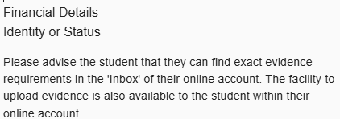
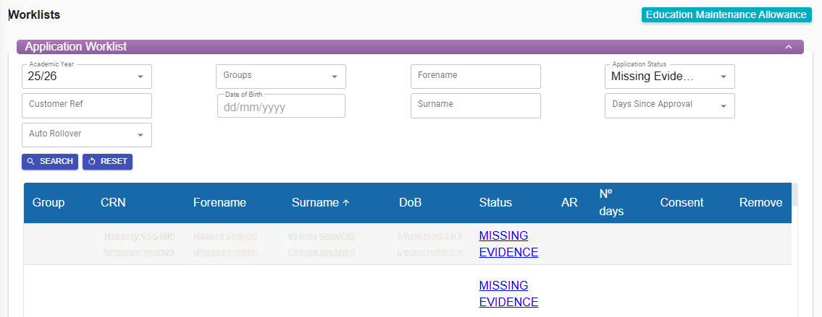
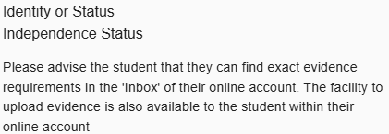
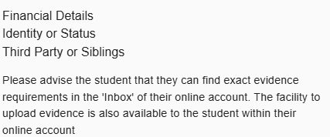
Dolen tystiolaeth ar goll

Slide 17
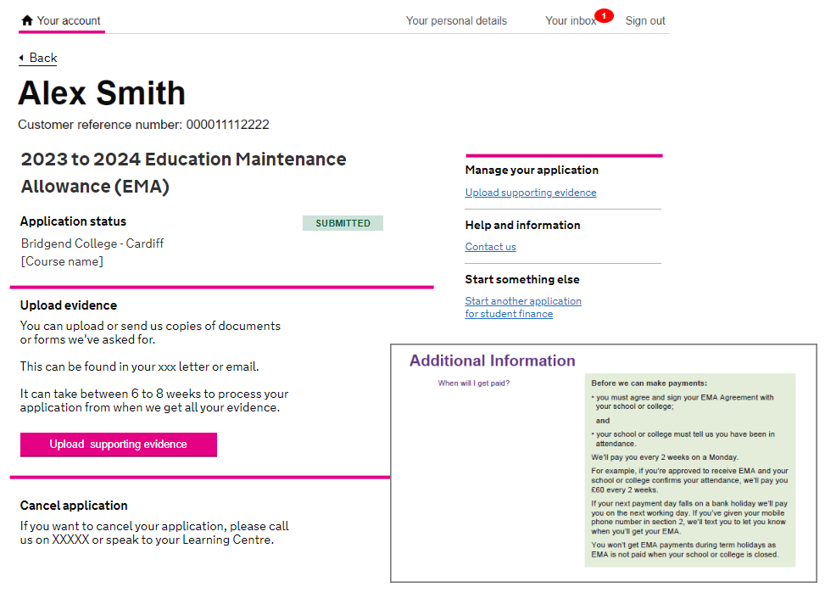
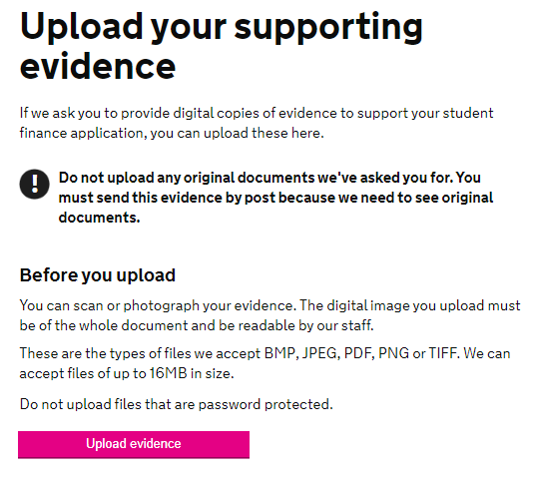
Lanlwytho tystiolaeth

Slide 18
Cwestiynau cyffredin
Erbyn pa ddyddiad y mae angen i fyfyrwyr lofnodi eu cytundeb dysgu er mwyn bod yn gymwys ar gyfer y bonws ym mis Ionawr?
Mae angen i fyfyrwyr lofnodi eu cytundeb dysgu erbyn 2 Rhagfyr.
Os oes angen i chi roi mynediad i aelod newydd o staff i'r porth, beth ddylech chi ei wneud?
Gallwch greu defnyddiwr newydd yn adran cynnal a chadw'r porth. Dylech hefyd derfynu unrhyw ddefnyddwyr nad oes angen mynediad arnynt mwyach.
Faint all myfyriwr fod yn absennol cyn iddo ddechrau effeithio ar ei LCA?
Yn ôl y canllawiau, nid oes terfyn ar sawl gwaith y gall myfyriwr fod i ffwrdd yn sâl cyn belled â'ch bod yn hyderus bod y salwch yn ddilys.

Slide 19
Dileu, Atal neu Wahardd
Dileu
Dim ond os NAD yw myfyriwr wedi llofnodi cytundeb dysgu y dylid defnyddio dileu
Os bydd myfyriwr yn gadael yr LC yn barhaol, rhaid i chi atal y Cytundeb LCA. Nid oes angen i chi gofnodi presenoldeb mwyach, ac ni fyddwn yn gwneud unrhyw daliadau pellach
Atal
Gwahardd
Defnyddir ar gyfer myfyrwyr sy'n absennol yn y tymor hir o
LC ac nid ydych chi'n siŵr a fydd eu habsenoldeb yn barhaol. Gallwch ail-actifadu’r Cytundeb LCA os byddant yn dychwelyd

Slide 20
O dan ba amgylchiadau ddylwn i ddefnyddio dileu, atal, gwahardd?
Dim ond os nad ydynt wedi llofnodi cytundeb dysgu y dylech chi ddileu myfyriwr.
Dileu
Os bydd myfyriwr yn gadael yr Canolfan Ddysgu yn barhaol, rhaid i chi atal y Cytundeb LCA. Bydd hyn yn rhoi stop ar gofnod y myfyriwr. Yna does dim angen i chi gofnodi presenoldeb mwyach, ac ni fydd unrhyw daliadau pellach yn cael eu gwneud.
Atal
Dylech wahardd Cytundebau LCA ar gyfer myfyrwyr sy'n absennol o'r ganolfan ddysgu am gyfnod hir ac nad ydych yn siŵr a fydd eu habsenoldeb yn barhaol. Yna gallwch ail-actifadu'r Cytundeb LCA os ydyn nhw'n dychwelyd.
Gwahardd

Slide 21


Gwelliannau system
Gwelliannau a gyflawnwyd
  Tystiolaeth a gwybodaeth goll wedi'u hychwanegu at Borth yr LC – 26 Ionawr
  Dileu'r cyfyngiad ar ddefnyddwyr LC rhag gallu diweddaru ceisaidau blwyddyn academaidd flaenorol – Medi 25
  Dangosydd Amgylchiadau Esgusodol ar sgrin rhestr dasgau presenoldeb LCA Cymru a GDLlC a sgrin cadarnhau presenoldeb – Awst 25
Gwelliannau ar ein rhestr ddymuniadau
Ailosod dyddiau cyfartalog – Os yw cais yn aros am wybodaeth, bod y diwrnodau cyfartalog yn dal i gyfrif (fel arfer pan fyddant mewn gwiriad sampl)
GDLlC i adlewyrchu LCA (ychwanegu cysylltiadau a thynnu rhai)

Slide 22
Cytundebau Dysgu

Slide 23
Adolygiad LCA Gorffennaf 2024
Canllawiau Cyllid Myfyrwyr Cymru (CMC) – canolbwyntio ar fod yn deg ac yn rhesymol wrth bennu statws presenoldeb
Rhaid i fyfyrwyr fod â phresenoldeb o 100%. Ni allant golli un cofrestriad nac un wers. Os byddant, ni chânt y taliad.
Taliadau a gollwyd oedd y broblem fwyaf a godwyd gan dderbynwyr LCA yn ystod yr adolygiad a chanfuwyd bod hyn yn achosi llawer o bryder a gofid i ddysgwyr. Roedd dysgwyr yn ystyried ei bod yn annheg iawn eu bod wedi colli'r taliad cyfanswm o £40 am golli un wers neu gyfnod cofrestru yn unig.
Mae rhai ysgolion ond yn gofyn i ddysgwyr fod yn bresennol ar gyfer eu gwersi tra bod eraill yn gofyn iddynt fod yn bresennol ar gyfer sesiynau cofrestru hefyd.
Galwodd aelodau Rhwydwaith Gwasanaeth Myfyrwyr FEI am ganllawiau mwy cyson ynghylch presenoldeb gan fod y canllawiau presennol yn agored i ddehongliad ac yn arwain at gynnig anghyfartal i ddysgwyr.

Slide 24
Enghraifft o Gytundeb Dysgu
Er mwyn derbyn eich LCA rhaid i chi fynychu 100% o'ch gwersi ar yr amserlen.
Gellir ystyried absenoldebau awdurdodedig fel presenoldeb. Gall eich ysgol neu goleg ddarparu rhestr o’r rhain. Mae gan yr ysgol neu goleg ddisgresiwn os ydynt yn credu nad yw'r absenoldeb yn ddilys.
Os ydych yn sâl, gallwch hunan-ardystio am hyd at 5 diwrnod yn olynol. Ar ôl hyn bydd angen darparu tystiolaeth fel tystysgrif feddygol.
Bydd unrhyw absenoldebau anawdurdodedig yn arwain at beidio â thalu LCA (efallai y bydd tystiolaeth i gefnogi absenoldeb anawdurdodedig yn cael ei derbyn o fewn 3 wythnos i'r absenoldeb).
Ni fydd unrhyw wyliau a awdurdodir yn ystod y tymor yn gymwys i gael taliad LCA.
Rhaid i chi fod yn astudio cwrs o leiaf 12 awr i fod yn gymwys ar gyfer LCA. Er enghraifft, os disgwylir i'r myfyriwr fod yn bresennol am 20 awr, rhaid iddo fod yn bresennol am 20 awr.
Os ydych chi am apelio yn erbyn penderfyniad cadarnhau presenoldeb, gofynnwch i'r ganolfan ddysgu am arweiniad pellach.

Slide 25
Diweddariadau gan y Llywodraeth

Slide 26
Mae Llywodraeth Cymru yn cynyddu trothwyon incwm aelwydydd ar gyfer LCA ar gyfer blwyddyn academaidd 2026/27
Trothwyon newydd ar gyfer incwm aelwydydd i fyfyrwyr newydd a myfyrwyr sy'n parhau i astudio yn LCA Cymru o flwyddyn academaidd 2026/27:
  £24,570 os mai’r myfyriwr yw’r unig blentyn yn y cartref (£23,400 yn flaenorol)
  £27,273 os oes o leiaf un plentyn dibynnol arall yn gymwys i gael Budd-dal Plant yn y cartref (£25,974 yn flaenorol)
Partneriaid galarus cyn-filwyr Gurkhas a Hong Kong (Cymru)
O flwyddyn academaidd 2026/27 ymlaen, bydd partneriaid galarus cyn-filwyr milwrol Gurkhas a Hong Kong a ryddhawyd cyn 1 Gorffennaf 1997, a'u plant, yn gymwys i gael cymorth llawn i fyfyrwyr, yn unol â'r categori “partner gwarchodedig” presennol. Ni fydd angen iddynt fodloni'r rheol preswylfa arferol tair blynedd ond rhaid iddynt fod yn preswylio fel arfer yng Nghymru ar ddiwrnod cyntaf y flwyddyn academaidd ac yn y DU a'r Ynysoedd ers eu caniatâd diweddaraf.​
Absenoldeb o dan yr ARR (Llwybr Ymateb Affganistan)
O flwyddyn academaidd 2025/26 (Lloegr a Gogledd Iwerddon) a blwyddyn academaidd 2026/27 (Cymru), gall myfyrwyr sydd â chaniatâd o dan ARR (Llwybr Ymateb Afghanistan) ac aelodau cymwys o'u teulu wneud cais am bob cynnyrch cyllid myfyrwyr (AB, Israddedig, Ôl-raddedig) heb fodloni'r gofyniad preswylfa arferol tair blynedd. Mae statws cymwys yn cynnwys Caniatâd Amhenodol i Aros (ILR) a Chaniatâd Amhenodol i Fynediad (ILE). Mae hyn yn berthnasol i fyfyrwyr newydd a myfyrwyr sy'n parhau o'r dyddiadau effeithiol. Mae hyn yn alinio ARR â chynlluniau amddiffyn Affganaidd eraill ar gyfer mynediad cyfartal at gyllid.​
Gall ymgeiswyr LCA ddarparu NINO ar gyfer asesiad incwm
Cyflwynir newid i wirio incwm myfyrwyr a noddwyr gan ddefnyddio rhif Yswiriant Gwladol heb orfod darparu unrhyw wybodaeth ariannol (bydd hyn yn adlewyrchu'r broses ar gyfer AU)
Ymateb i'r Adolygiad Annibynnol o Grant Dysgu Llywodraeth Cymru
Cyhoeddwyd Mawrth 2026
​

Slide 27
Dyddiadau pwysig

Slide 28
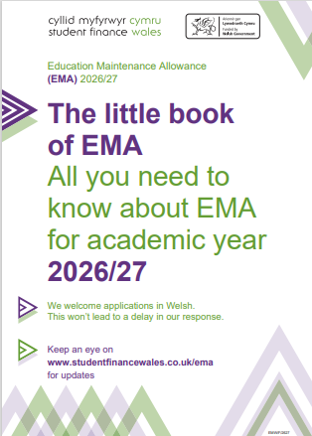

16 Mawrth
Llyfr bach LCA a Chanllaw i GDLlC wedi'i ddanfon i golegau mwy
23 Mawrth
Danfon ffurflenni cais LCA/GDLlC fel y nodir
27 Ebrill
Lansio ceisiadau blwyddyn academaidd 2026/27
Cytundebau dysgu a chytundebau dysgu enwebedig ar gyfer blwyddyn academaidd 2026/27
Treiglo awtomatig
Posteri ymgeisio nawr
Canllaw gwybodaeth talu
7 Medi
Dyddiad cychwyn blwyddyn academaidd LCA/GDLlC 2026/27
Dyma pryd fyddwn yn dechrau cyfrif y cyfnod o 10 diwrnod i fyfyrwyr lofnodi eu cytundebau dysgu

Slide 29
Diweddariad gwasanaeth blwyddyn academaidd 2025/26

Slide 30
Safonau Gwasanaeth
Mesur gwasanaeth | Safonol
Cadarnhad Cytundeb Dysgu | Myfyrwyr newydd: 100% o fewn 10 diwrnod gwaith i gais cymeradwy (SLC yn darparu dyddiad cychwyn) Myfyrwyr sy'n dychwelyd: 100% o fewn 10 diwrnod gwaith o wythnos lawn gyntaf y flwyddyn academaidd – (SLC yn darparu dyddiad cychwyn)
Cadarnhad Presenoldeb | LCA: Cadarnhad presenoldeb 100% yn wythnosol GDLlC AB: 50% Hyd/Chwe/Mai 100% Rhag/Mawrth/Mehefin
Hysbysiad o Newidiadau (GDLlC AB) | 100% o fewn 10 niwrnod gwaith (o pan ddigwyddodd y newid)
Dileu (Cytundebau Dysgu Dyledus) | 100% o fewn 10 diwrnod gwaith i gais a gymeradwywyd erbyn wythnos lawn gyntaf blwyddyn academaidd
Tynnu'n ôl | 100% o fewn 30 niwrnod gwaith

Slide 31
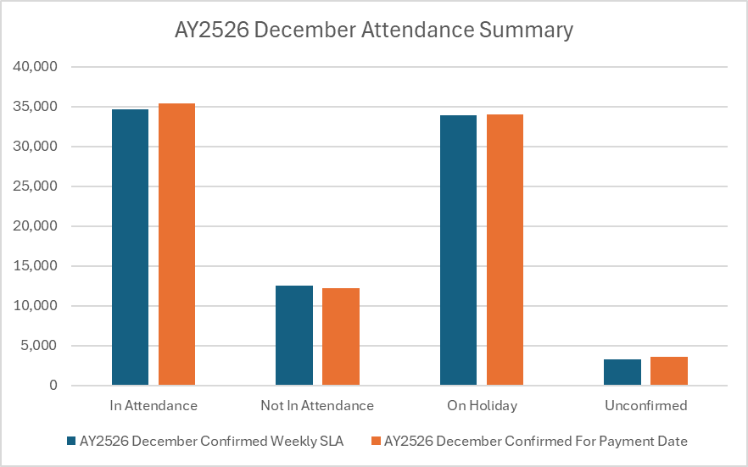
Cadarnhad presenoldeb LCA Cymru
Rhagfyr 2025
Presenoldeb ar | Dyddiad diwedd yr wythnos | Dyddiad talu | Nifer gyda Chytundeb Dysgu | Yn bresennol | Ddim yn bresennol | Ar wyliau | Cyfanswm wedi'i gadarnhau | Cyfanswm heb ei gadarnhau | % cadarnhawyd
11/12/2025 | 05/12/25 | 15/12/25 | 17066 | 11962 | 4724 | 7 | 16693 | 373 | 97.8%
18/12/2025 | 12/12/25 | 29/12/25 | 16164 | 11783 | 4281 | 5 | 16069 | 95 | 99.4%
25/12/2025 | 12/12/25 | 29/12/25 | 16974 | 12536 | 4013 | 5 | 16554 | 420 | 97.5%
25/12/2025 | 19/12/25 | 29/12/25 | 16974 | 10857 | 3474 | 35 | 14366 | 2608 | 84.6%
01/01/2026 | 26/12/25 | 12/01/26 | 16986 | 0 | 0 | 16878 | 16878 | 108 | 99.4%
08/01/2026 | 26/12/25 | 12/01/26 | 17057 | 0 | 0 | 16976 | 16976 | 81 | 99.5%
08/01/2026 | 02/01/25 | 12/01/26 | 17057 | 0 | 0 | 16978 | 16978 | 79 | 99.5%

Slide 32
Cytundebau Dysgu LCA Cymru
Cytundebau Dysgu LCA | AY23/24 | AY24/25 | AY25/26
Dyddiau gwaith cyfartalog | 6 | 6 | 6

Slide 33
Cytundebau Dysgu GDLlC a thynnu'n ôl
Cytundebau Dysgu GDLlC | AY23/24 | AY24/25 | AY25/26
Dyddiau gwaith cyfartalog | 5 | 5 | 5
Tynnu'n Ôl o GDLlC (cronnus) | AY23/24 | AY24/25 | AY25/26
Nifer yn Tynnu'n Ôl | 101 | 175 | 144
Nifer o fewn 10 niwrnod gwaith | 65 | 117 | 103
Canran a gyflawnwyd | 64.4% | 66.9% | 71.5%

Slide 34

Crynodeb
Hyrwyddo cyllid trwy ddefnyddio deunyddiau a ddarperir gan SLC ac offer mewnol
Anogwch ddysgwyr i wneud cais ar-lein cyn gynted â phosibl
Gwnewch yn siŵr eich bod yn nodi gwyliau erbyn dechrau'r flwyddyn academaidd
Llofnodi Cytundebau Dysgu yn gynnar/dileu dychwelwyr
Rhaid gweinyddu presenoldeb 100% yn wythnosol
Monitro eich perfformiad drwy adroddiadau safonau gwasanaeth Porth LC
Cysylltwch â'ch Rheolwr Cyfrif am gymorth neu anghenion hyfforddi

Slide 35

Tîm Rheoli Cyfrifon AB
emainfo@slc.co.uk
www.gov.uk/slc

